Slide 1
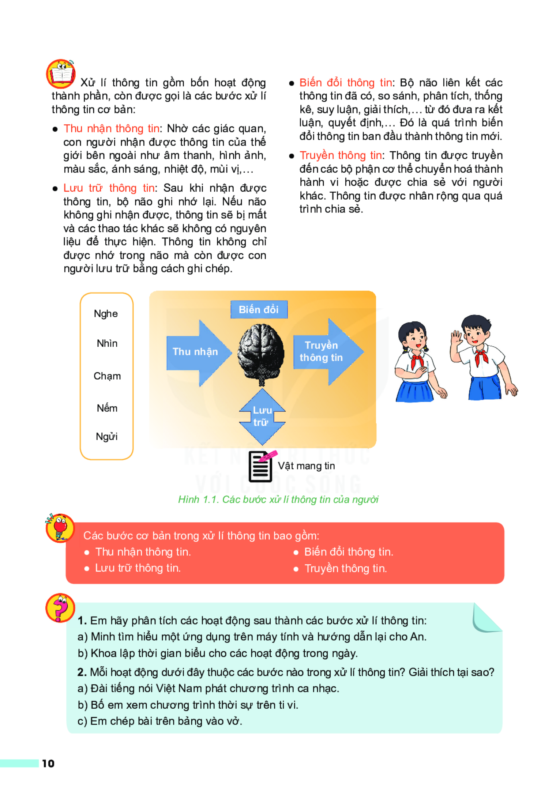
TIN HỌC LỚP 6 • NĂM HỌC 2026 – 2027
Bài 1
THÔNG TIN VÀ DỮ LIỆU
Chủ đề: Thông tin và dữ liệu
Trường TH & THCS UNIGO
Giáo viên: Đậu Đình Nguyên
TRƯỜNG TIỂU HỌC VÀ THCS UNIGO

Slide 2
🎯 Mục tiêu bài học
● Sự hiểu biết về khái niệm thông tin và dữ liệu trong máy tính.
● Khả năng phân biệt thông tin (ý nghĩa con người hiểu) với dữ liệu (biểu diễn trong máy tính).
● Sự nhận biết các dạng dữ liệu cơ bản: số, văn bản, hình ảnh, âm thanh, video.
TRƯỜNG TIỂU HỌC VÀ THCS UNIGO

Slide 3
🎮 Khởi động
📚 SGK
● GV chiếu tình huống: "Em nhận được dãy số 36.5 — đây là dữ liệu gì? Có ý nghĩa gì?" HS ...
● Chiếu hình ảnh: dãy số "36.5" và đặt câu hỏi: "Đây là gì? Có nghĩa là gì trong từng ngữ...
● Quan sát các cặp thảo luận, hỗ trợ gợi ý nếu HS chưa nghĩ ra ví dụ.
● Mời 2-3 cặp trình bày, ghi các cách hiểu lên bảng.
TRƯỜNG TIỂU HỌC VÀ THCS UNIGO

Slide 4
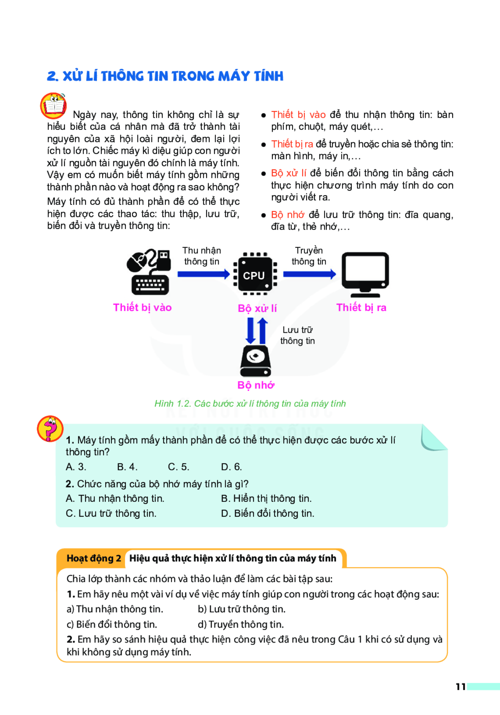
📚 SGK
📖 Hình thành kiến thức mới
● GV giảng khái niệm thông tin và dữ liệu qua SGK trang 6-8
● HS quan sát ví dụ và phân loại
● Chiếu slide khái niệm: Thông tin = ý nghĩa con người hiểu. Dữ liệu = biểu diễn thông ti...
● Hỏi tương tác: "Cho ví dụ 1 thông tin và dữ liệu tương ứng trong cuộc sống?"
TRƯỜNG TIỂU HỌC VÀ THCS UNIGO

Slide 5
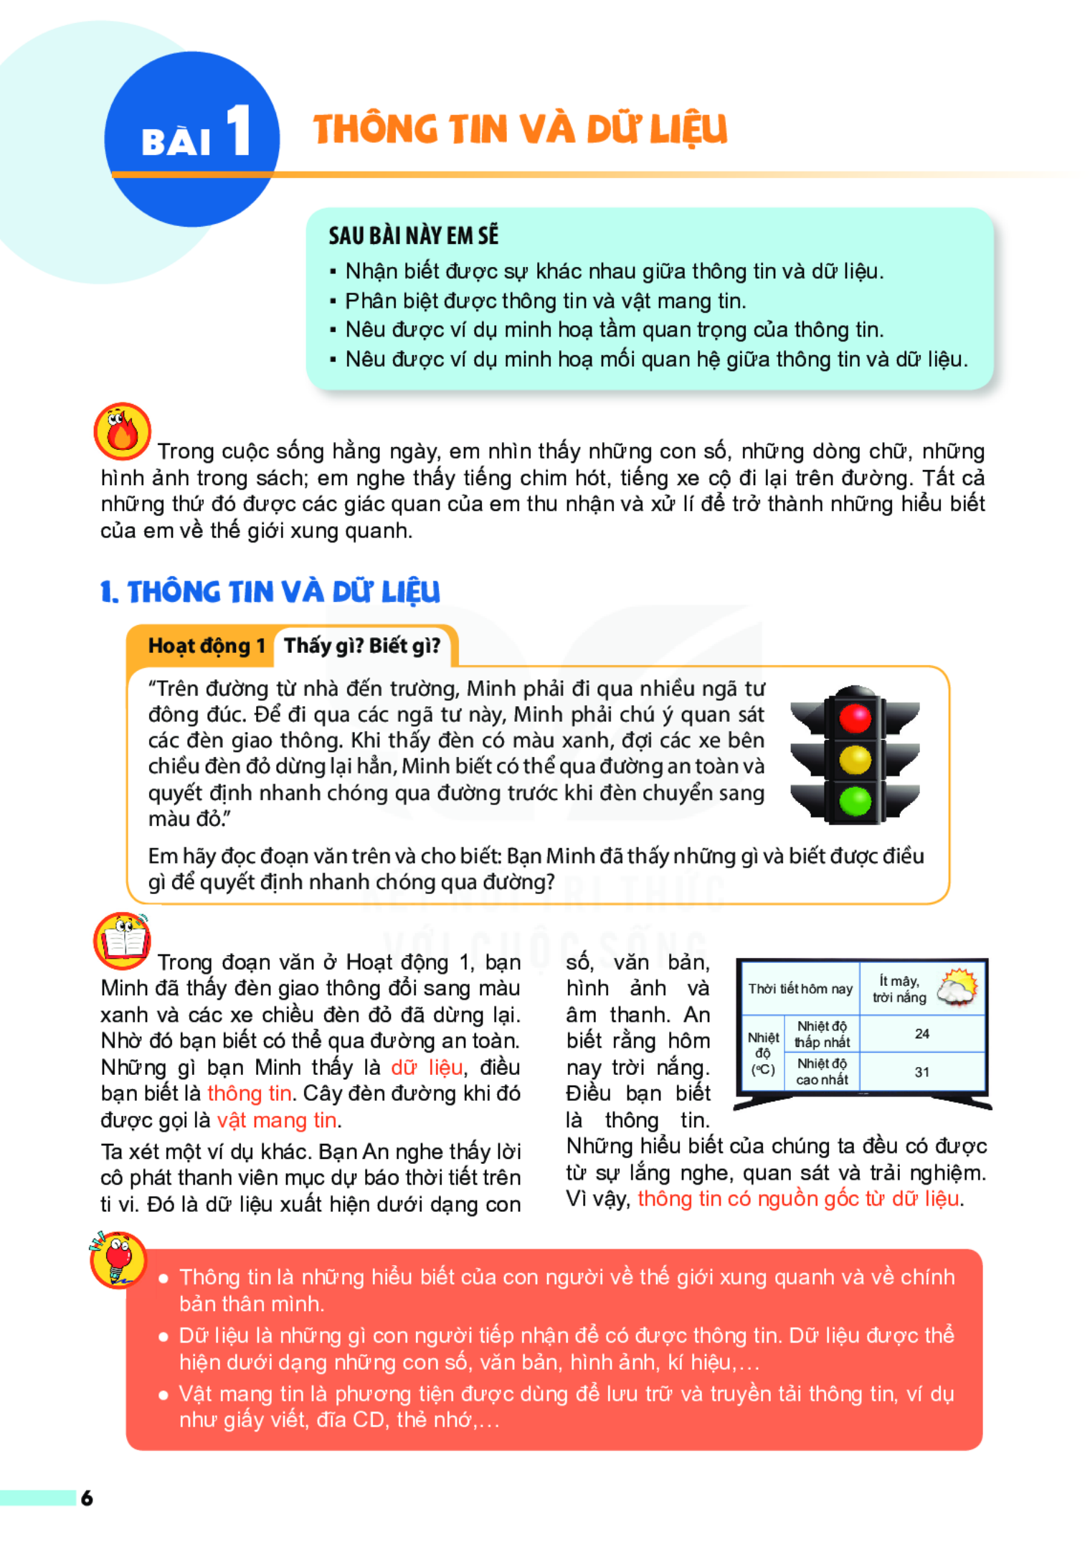
📚 SGK
✏️ Luyện tập
● HS thực hành phân loại 10 ví dụ vào đúng dạng dữ liệu
● Giải thích lý do
● Phát phiếu học tập gồm 10 ví dụ (ảnh chụp, file MP3, bảng Excel...) và yêu cầu HS phân ...
● Quan sát, nhắc nhở HS làm việc cá nhân và hỗ trợ HS gặp khó khăn.
TRƯỜNG TIỂU HỌC VÀ THCS UNIGO

Slide 6
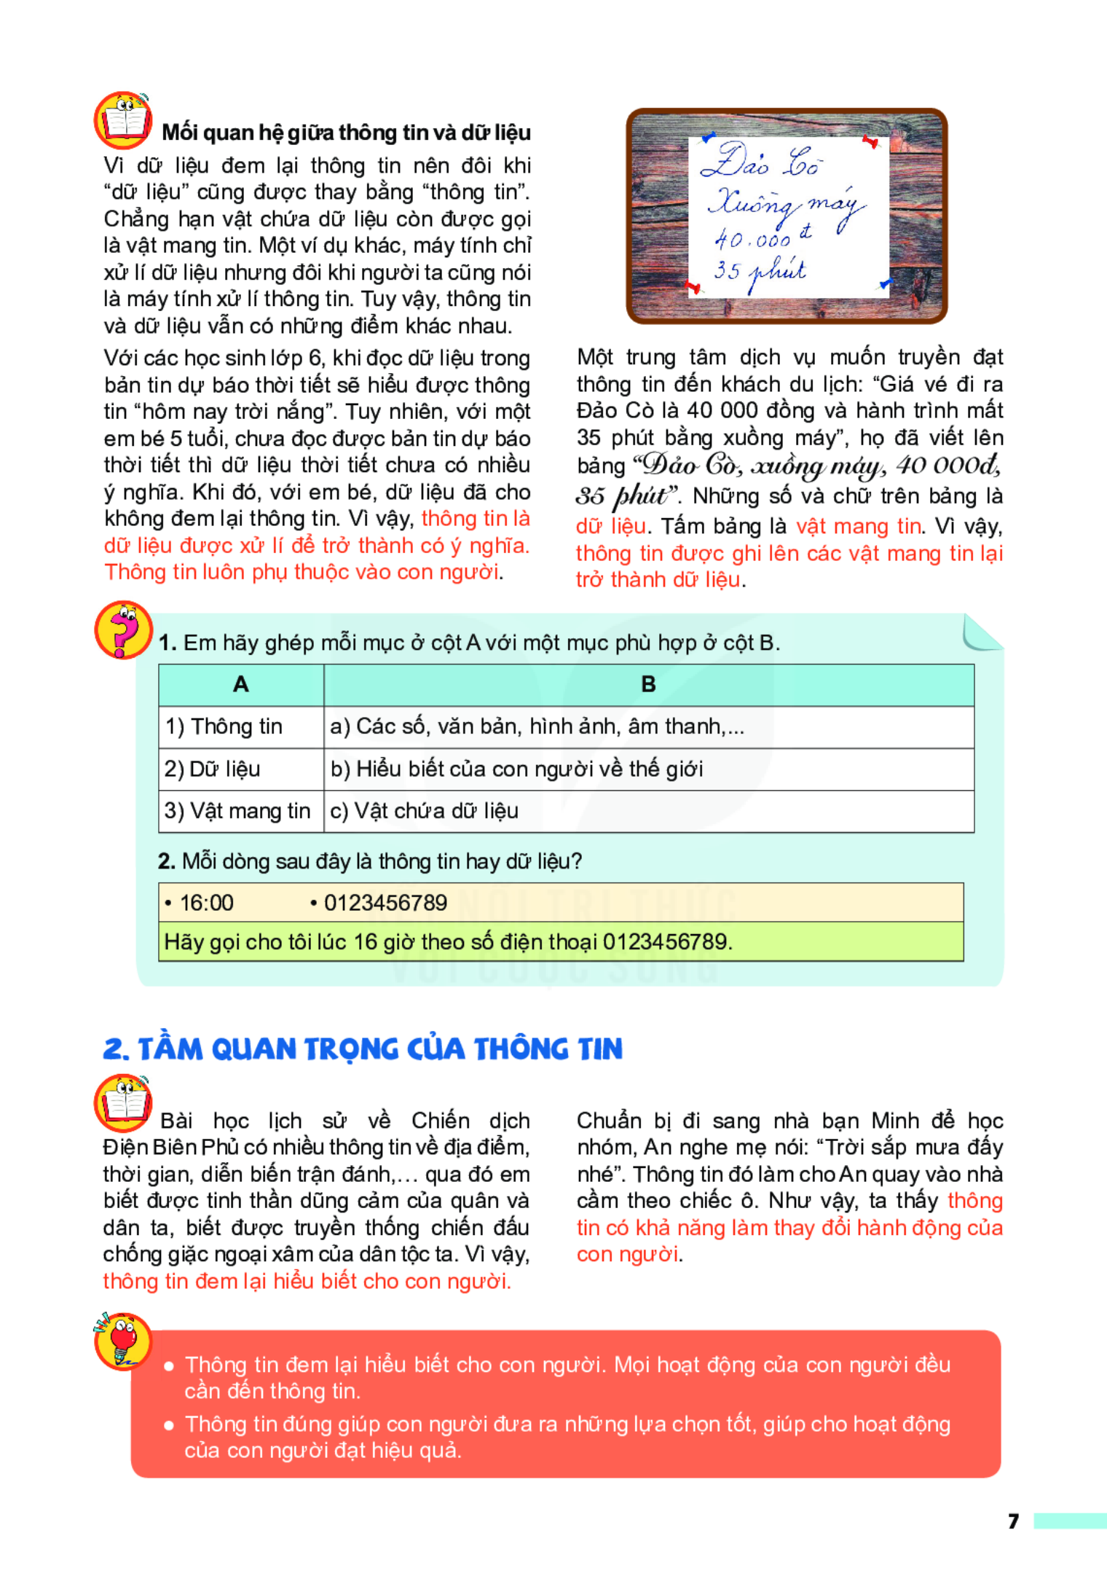
🚀 Vận dụng
📚 SGK
● HS quan sát dữ liệu trong cuộc sống (điện thoại, máy tính ở nhà) và ghi lại 5 ví dụ về ...
● Giao nhiệm vụ: Quan sát điện thoại/máy tính ở nhà, tìm 5 ví dụ về 5 dạng dữ liệu khác n...
● Nhắc: Ghi rõ tên dữ liệu, dạng và ý nghĩa (thông tin) của nó.
● Dặn: Đầu tiết sau sẽ chia sẻ kết quả và nhận xét chéo.
TRƯỜNG TIỂU HỌC VÀ THCS UNIGO

Slide 7
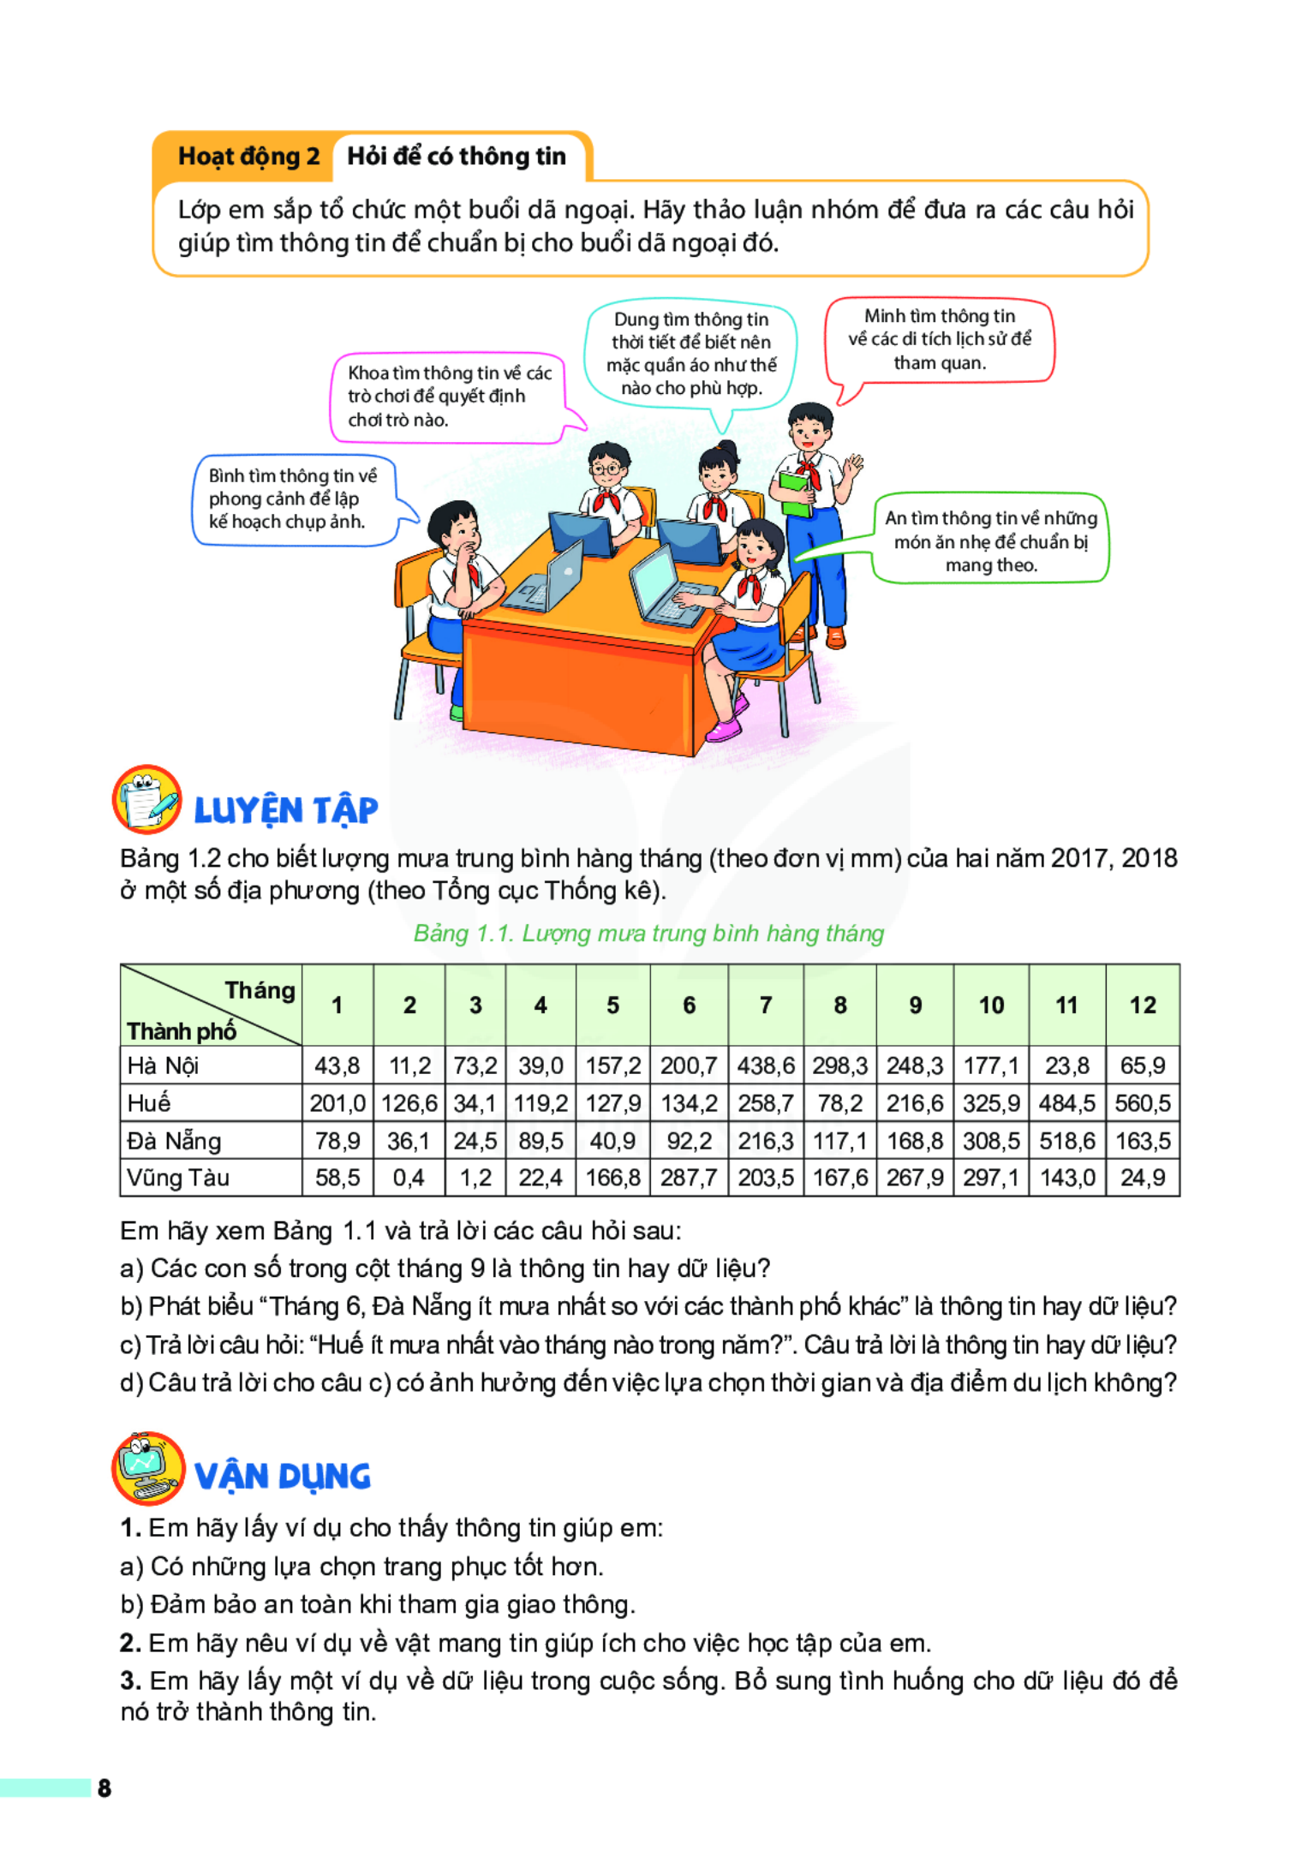
📌 Ghi nhớ — THÔNG TIN VÀ DỮ LIỆU
● Sự hiểu biết về khái niệm thông tin và dữ liệu trong máy tính.
● Khả năng phân biệt thông tin (ý nghĩa con người hiểu) với dữ liệu (biểu diễn trong máy tính).
● Sự nhận biết các dạng dữ liệu cơ bản: số, văn bản, hình ảnh, âm thanh, video.
● 📚 Bài tập về nhà: Xem lại nội dung bài học và chuẩn bị bài tiếp theo.
TRƯỜNG TIỂU HỌC VÀ THCS UNIGO

Slide 8
CẢM ƠN CÁC EM! 🎉
Hẹn gặp lại ở tiết học sau!
Trường TH & THCS UNIGO • GV: Đậu Đình Nguyên
TRƯỜNG TIỂU HỌC VÀ THCS UNIGO

